Slide 1
ОУ,, Крсте Петков Мисирков“- Бистрица
Наставен предмет: Математика
Наставна единица : Делење со остаток
Одделение: III ( трето)
Одделенски наставник: Гица Бизимоска

Slide 2
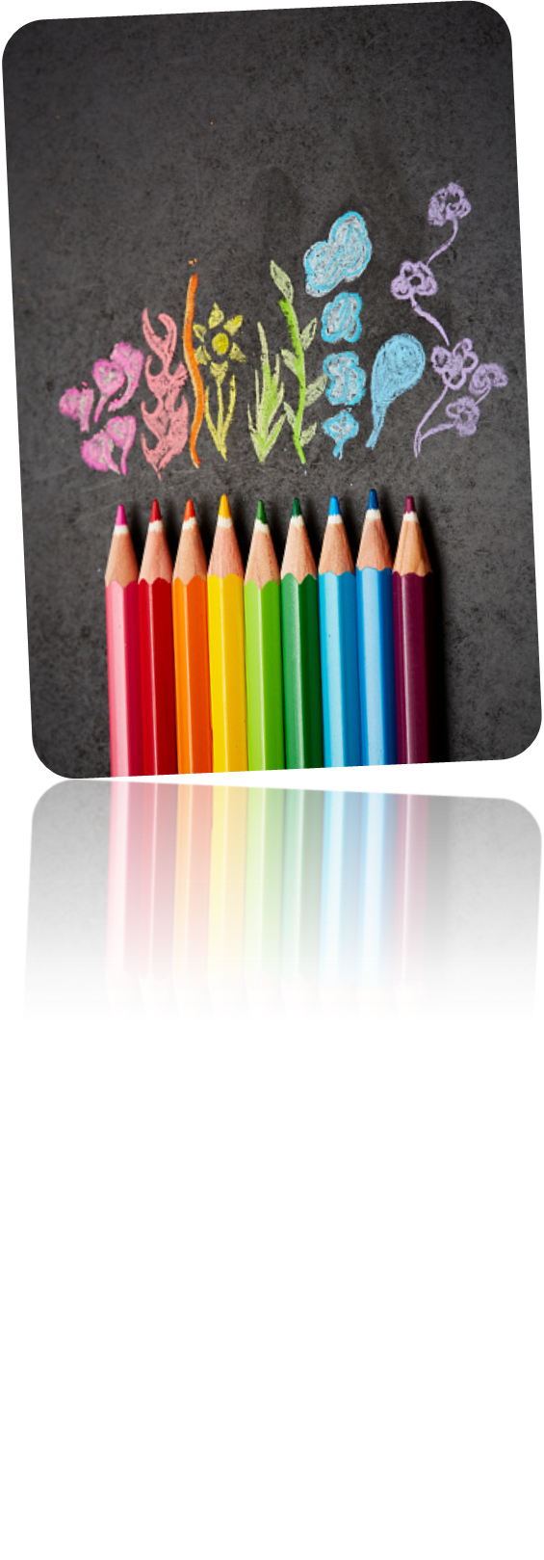
Делење со остаток
9 боички се поделени на 2 деца.
Секое дете добило по 4 боички.
1 боичка останала.
Пишуваме 9: 2 = 4 и ост. 1 .
,, ост. ’’ е скратено од остаток.

Slide 3
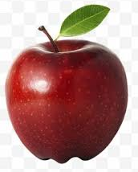
Запиши ги количникот и остатокот.
12 јаболка им се поделени на 5 деца. Колку јаболка ќе добие секое дете? Колку јаболка ќе останат?
Решение: Запишуваме 12 : 5 = 2 и ост. 2.
2 * 5 = 10
12 – 10 = 2
Секое дете ќе добие по 2 јаболка.
Ќе останат 2 јаболка.

Slide 4
Проверка на делењето со остаток
17 : 4 = 4 и ост. 1.
4*4 = 16 (16 е најблиску и помал број до 17)
17 : 4 = 4
4 * 4 = 16
17 – 16 = 1
Проверка: 4*4 = 16 16+1=17
( или ) 4*4 +1 = 16 + 1= 17
Објаснување
17 : 4 = 4 и ост. 1
Деленик Делител Количник Остаток

Slide 5
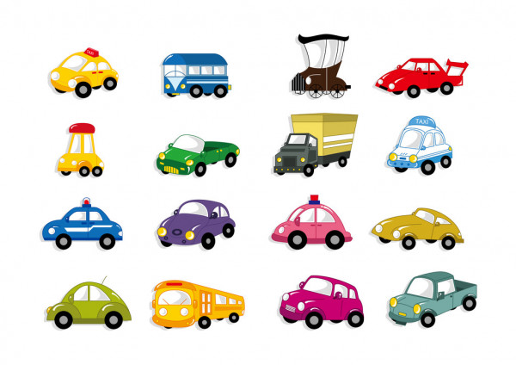
Текстуална задача
Милан има 17 автомобили. Сака да ги подели подеднакво со својот брат Марко. По колку автомобили ќе има секој од нив? Колку автомобили ќе останат?
Решение: 17:2= 8 и ост. 1.
8*2=16
17-16=1
Одговор:
Секој од нив ќе има по 8 автомобили.
Ќе остане 1 автомобил.

Slide 6
Реши ги задачите.
Пресметај го количникот и остатокот, а потоа провери го резултатот.
Следи го дадениот пример
пр: 9 : 2 =8 и ост. 1 проверка 4 * 2 = 8 8 + 1 = 9
14 : 3 = _________ проверка _________________
18 : 4 = _________ проверка _________________
25 : 4 = _________ проверка _________________
37 : 5 = _________ проверка _________________
47 : 6 = _________ проверка _________________

Slide 7
Запиши го количникот и остатокот во табелата
 | Количник | Остаток
39 : 5
34 : 3
25 : 4
23 : 3
49 : 6

Slide 8
Ви благодарам на вниманието!

